Slide 1
Acceso a la Evapotranspiración a Base de Landsat
15 de Noviembre, 2022
Notes:
National Aeronautics and Space Administration

Slide 2
Objetivos
Para el final de este ejercicio, Ud. podrá crear subconjuntos y descargar datos de la evapotranspiración (ET) sobre la cuenca hidrológica del río São Francisco Verdadeiro (SFV) usando el portal Google Earth e importarlos a QGIS
Requisitos
Tener QGIS instalado en su computadora
https://arset.gsfc.nasa.gov/sites/default/files/water/drought/Introduction%20to%20QGIS.pdf
Un archivo shapefile de la cuenca hidrológica del São Francisco Verdadeiro guardado en su computadora
http://arset.gsfc.nasa.gov/

Slide 3
Reseña
Parte1: Seleccionar Imágenes de Landsat y Calcular la ET METRIC
Parte 2: Analizar los datos de la ET para enero y febrero de 2016 y 2017 en QGIS

Slide 4
Parte1: Seleccionar Imágenes de Landsat y Calcular la ET METRIC

Slide 5

Seleccionar Imágenes de Landsat y Calcular la ET METRIC
Vaya a http://eeflux-level1.appspot.com/
En la página de EEFlux Ud. verá las siguientes opciones:
Instruction: brinda información sobre los datos de la ET e instrucciones sobre cómo usar la página en línea de EEFlux
FAQ: respuestas a preguntas frecuentes
Date Information: permite la selección del intervalo de fechas
Location Information: permite la selección espacial al mover el marcador anaranjado en el mapa del mundo. En la ventana, los valores de latitud y longitud aparecen en grados decimales según se mueve el marcador.
Search for Images: comienza la búsqueda de imágenes para el intervalo de fechas y la ubicación espacial que uno seleccionó

Slide 6
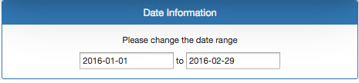
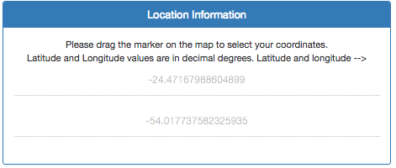
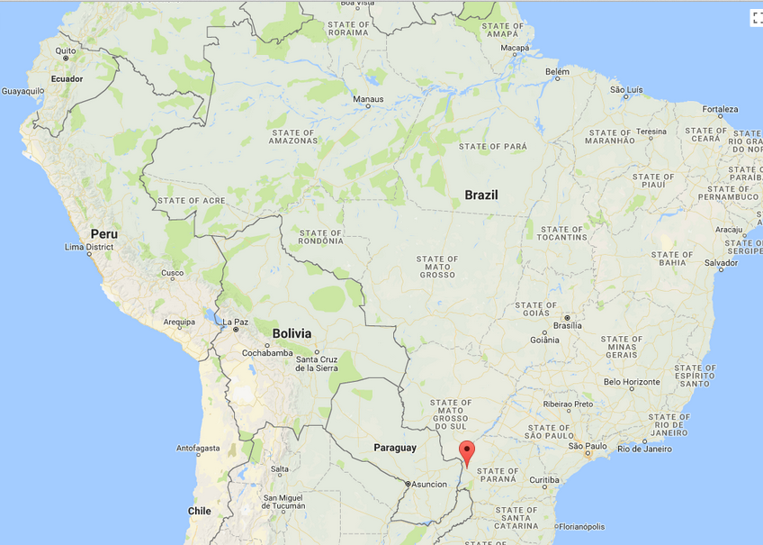
Seleccionar Imágenes de Landsat y Calcular la ET METRIC
Ingrese las siguientes opciones:
Date Information: Usando el calendario, seleccione del 1 al 29 de febrero de 2016.
Location: Arrastre el marcador en el mapa a la latitud y longitud cerca de -24.47° y -54.01°
Haga clic en Search for Images. Le aparecerá una lista de imágenes con las fechas y el porcentaje de cubierta nubosa de cada imagen

Slide 7
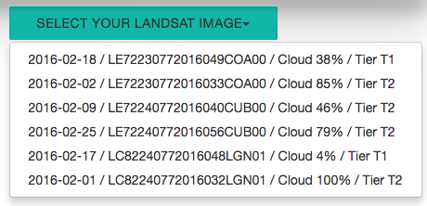
Seleccionar Imágenes de Landsat y Calcular la ET METRIC
En los archivos cuyos nombres comienzan con LE7 está Landsat ETM+ (Landsat 7) y los LC8 son de OLI/TIRS combinado de Landsat 8
En la imagen a la derecha: LC82240772016032LGN01
224 y 077 son la ruta y la fila de la imagen
2016 es el año
032 es el día juliano
los cinco últimos dígitos son para la identificación de la estación en el suelo

Slide 8
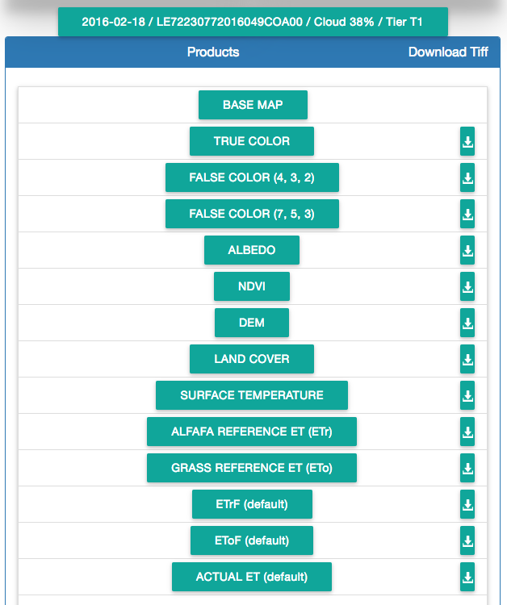
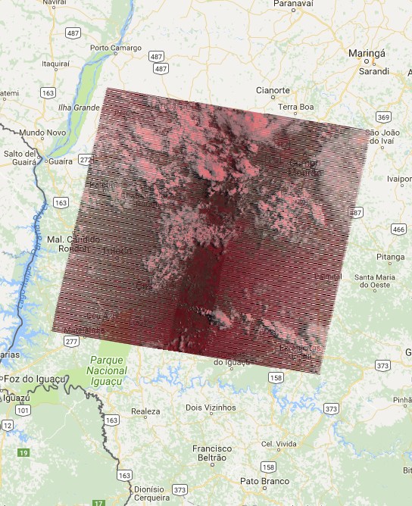
Seleccionar Imágenes de Landsat y Calcular la ET METRIC
Haga clic en la primera imagen y verá la imagen de Landsat visualizada en el mapa, junto con una lista de características derivadas de la imagen
Note la lista de características disponibles para esta imagen:
La ET de referencia para las superficies de alfalfa (ET_{r}) y grama (ET_{o}) están disponibles
ET_{r}F es la relación de la ET observada Actual (ET_{c}) con la ET_{r}
ET_{o}F es la relación entre ET_{c} y ET_{o}

Slide 9
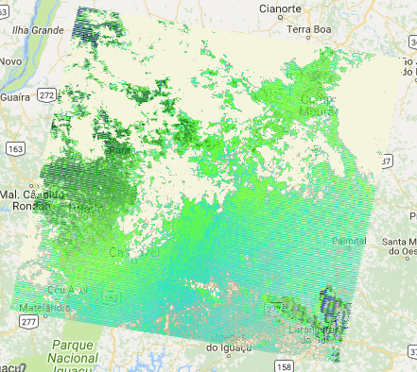
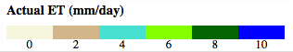
Seleccionar Imágenes de Landsat y Calcular la ET METRIC
Revise cada imagen en la lista una por una y anote la cubierta nubosa para cada una
Nota: el botón de volver en su navegador puede que no funcione. Haga clic en la ventana de fechas e imágenes y pase a la imagen siguiente
Seleccione las imágenes una por una y haga clic en Actual ET (Default)
Le aparecerá el mapa de la ET a la derecha
Fíjese en la barra de colores a la izquierda bajo la lista de características. Amplíe el mapa de la ET para revisarlo detenidamente.

Slide 10
Seleccionar Imágenes de Landsat y Calcular la ET METRIC
Descargue y guarde la ET como GeoTIFF pulsando en la flecha hacia abajo al lado de Actual ET. Los archivos estarán en formato .zip. Descomprima los archivos para tener los datos en formato GeoTIFF.
Repita los pasos anteriores para las fechas del 1 al 28 de febrero de 2017 y guarde un archivo GeoTIFF para cada día.

Slide 11
Preguntas
Compare visualmente los mapas de la ET para las imágenes de Landsat 7 con aquellos de Landsat 8 y comente sobre a la diferencia que Ud. note en la calidad de los datos.
¿En qué unidades se mide la ET?
Compare la ET para imágenes con diferentes porcentajes de cubierta nubosa. ¿Qué sucede cuando una imagen tiene una porcentaje alto (>50%) de cubierta nubosa?

Slide 12
Parte 2: Analizar los datos de la ET para Enero y Febrero de 2016 y 2017 en QGIS

Slide 13

Análisis en QGIS de los datos de la ET para Enero y Febrero de 2016 y 2017
Abra QGIS e inicie un nuevo proyecto
Del menú superior, haga clic en Web, seleccione Open Layer Plugin y seleccione un mapa de fondo
Haga clic en el menú en la barra izquierda y haga clic Add Vector y agregue el shapefile del SFV: sfv_4326.shp

Slide 14
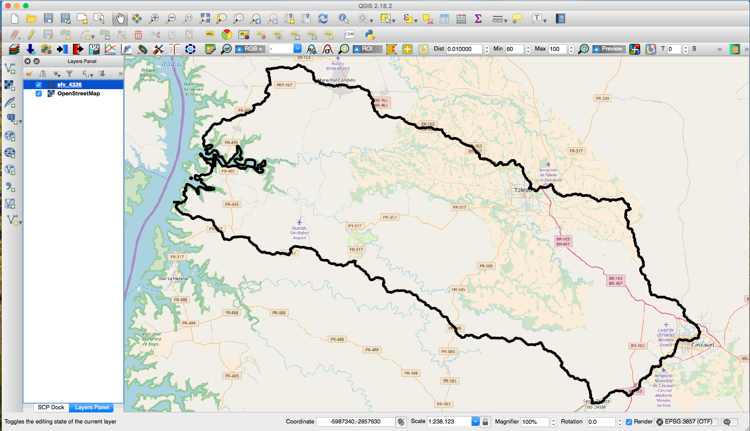
Análisis en QGIS de los datos de la ET para Enero y Febrero de 2016 y 2017
Haga la capa del shapefile transparente y que se vea sólo el borde en el mapa
Haga clic con el botón derecho en el archivo de la capa y vaya a Properties > Style
Haga clic en la flecha hacia abajo en la ventana de Fill y seleccione Transparent fill
Haga clic en la flecha hacia abajo en la ventana de Outline y elija un borde para el (El ejemplo usa negro)
Fije el outline width como 2.0
Haga clic en Apply y en OK para obtener el resultado en la ventana de QGIS

Slide 15
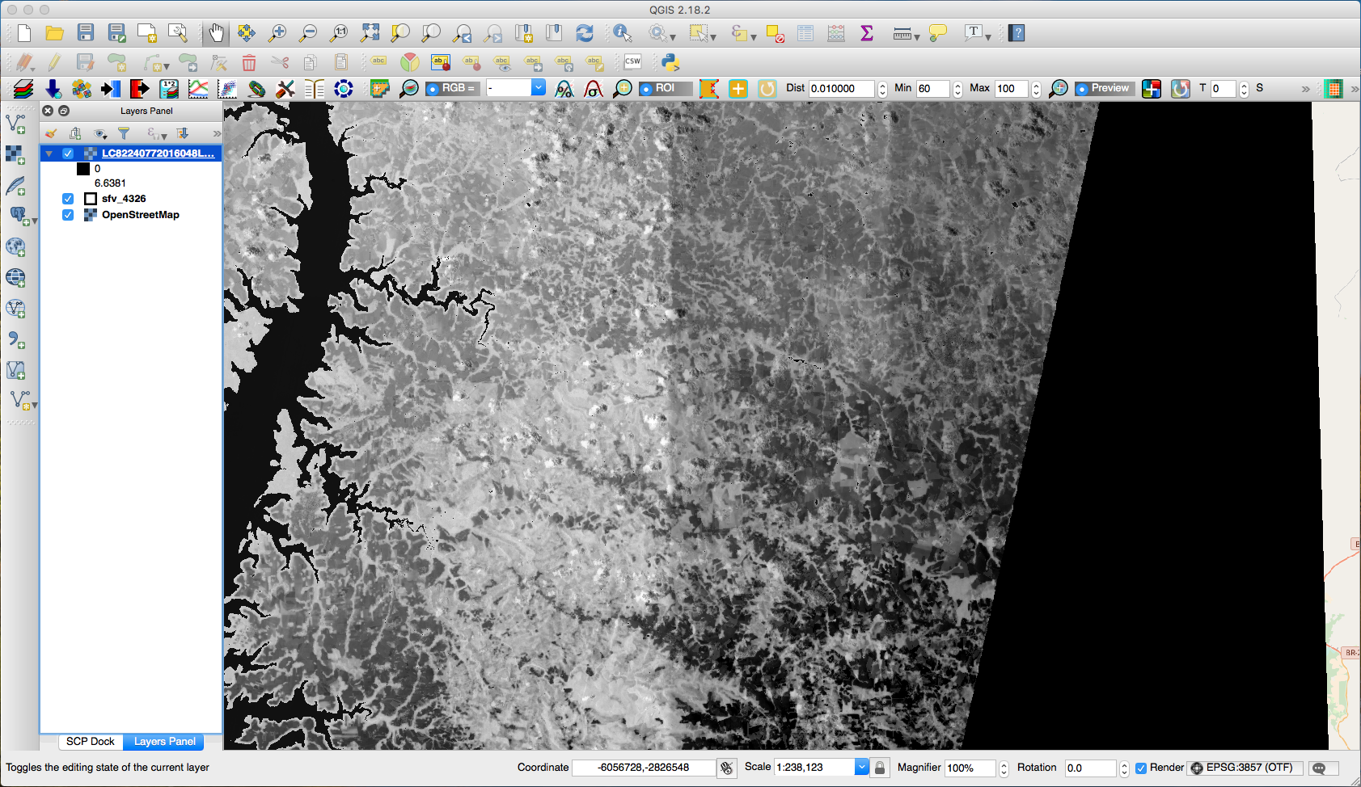

Análisis en QGIS de los datos de la ET para Enero y Febrero de 2016 y 2017
Ahora haga clic en la función Add Raster a la izquierda
Navegue a sus archivos de ET guardados y haga clic en Open para agregar el archivo de datos de Landsat 8: LC82240772016048LGN01_ETa.ETr.tif para el 17 de febrero de 2016 y LC82240772017050LGN00_ETa.ETr.tif para el 19 de febrero de 2017
Le aparecerán las imágenes GeoTIFF en tonos de gris

Slide 16
Análisis en QGIS de los datos de la ET para Enero y Febrero de 2016 y 2017
Ahora recorte las capas interpoladas de la ET al shapefile del SFV
En la barra superior vaya a Raster > Extraction > Clipper para abrir la ventana de opciones del Clipper (recortador)
En la ventana del archivo de entrada Input File (raster) seleccione: LC82240772016048LGN01_ETa.ETr.tif.
En la ventana del archivo de salida o Output, seleccione la carpeta de salida e ingrese el nombre del archivo (Sugerencia: ET17Feb2016_Clipped)
Revise la capa Mask Layer y en la ventana Mask Layer seleccione el shapefile llamado sfv_4326
Haga clic en OK al fondo a la derecha
Deberá ver los datos recortados por el límite del shapefile

Slide 17
Análisis en QGIS de los datos de la ET para Enero y Febrero de 2016 y 2017
Repita el Paso 6 para LC82240772017050LGN00_ETa.ETr.tif
Sugerencia: guarde el archivo recortado como ET19Feb2017_Clipped
También puede remover las capas de ET originales ‘no-recortadas’ de QGIS si lo desea

Slide 18
Análisis en QGIS de los datos de la ET para Enero y Febrero de 2016 y 2017
Haga clic en las capas ráster recortados uno por uno y siga los pasos para obtener mapas de la ET de colores:
Vaya a Properties > Style
Seleccione el Render Type como Singleband Pseudocolor
Al lado de Color, asegúrese que la paleta cromática esté Café-Verde (Brown-Green) seleccionando BrBG
Fije el valor Min como 0 mm/day y el valor Max en 6 mm/day
Bajo el menú de colores, cambie el Mode a Equal Interval y Classes a 7. Haga clic Classify y luego haga clic en Apply
Haga clic en OK para cerrar la casilla de Change Color

Slide 19
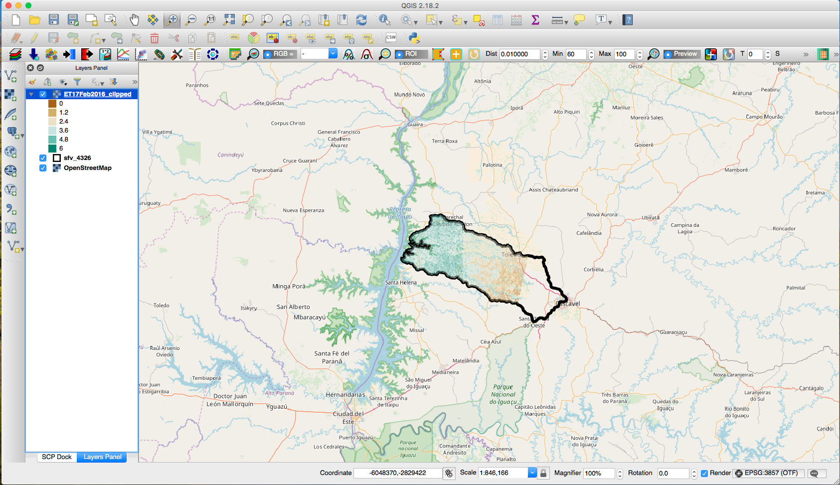
Análisis en QGIS de los datos de la ET para Enero y Febrero de 2016 y 2017
Haga las capas de ET recortadas transparentes para ver el mapa por debajo
Haga clic con el botón derecho en el archivo de la capa y vaya a Properties > Transparency
Fije el nivel de Transparency en 50%
Bajo No data value fije Additional no data value en 0
Haga clic en Apply y después en OK

Slide 20
Preguntas
¿Cuáles días muestran mayor ET?
¿Cuál imagen tiene la mayor cobertura nubosa? ¿Cree Ud. que la cubierta nubosa tenga un impacto sobre los datos de la ET?
¿Cuáles factores son los que deciden cuáles serán los valores de la ET para alguna ubicación u hora?
¿Cuáles son los desafíos de utilizar la ET de Landsat para el análisis del balance hidrológico?

